Slide 1
Paradigmas de Linguagens de Programação
Professor: Rodrigo Quites
F O R M U L A
T R A N S L A T O R
Antônio André Cunha da Silva - 10088003301
Bárbara Elen Silva de Souza - 10088000301

Slide 2
Agenda
1. Histórico
2. Classe de problemas Indicados
3. Sintaxe e Semântica
4. Estrutura de um Programa Fortran
5. Recursos da Linguagem
6. Ambientes de Desenvolvimento
7. Material Disponível na Web
8. Exemplo Referenciado
9. Exemplo Original

Slide 3
Histórico - Criação
No início da era dos computadores (nas décadas de 40 e 50 do século XX) os programadores eram forçados a codificar toda a informação em binário.
Trabalho árduo e, obviamente, sujeito a erros frequentes.
Fortran surge para libertar os programadores da codificação direta em binário.

Slide 4

Histórico - Criação
John W. Backus, líder do grupo que desenvolveu a linguagem Fortran na década de 50.
A linguagem foi desenvolvida nos laboratórios da IBM.
Fortran foi a primeira linguagem de alto nível amplamente utilizada.
Fortran revolucionou a forma como a computação era concebida, permitiu que a programação fosse muito mais natural e compreensível.
Criado com o objetivo de traduzir equações científicas em códigos.

Slide 5
Histórico - Evolução
FORTRAN I (1957)
FORTRAN IV ou FORTRAN 66
Primeira Versão Padronizada
Formato fixo
FORTRAN 77
Ampla disponibilidade de compiladores
Novas funcionalidades
Sub-rotinas, números complexos, real de dupla precisão
Comandos IF-THEN-ELSE, WHILE DO, DO END
Fortran 90/95
Formato Livre
Manipulação de Vetores e Matrizes
Fortran 2003/2008
Tratamento de Exceções
Orientação a Objetos

Slide 6
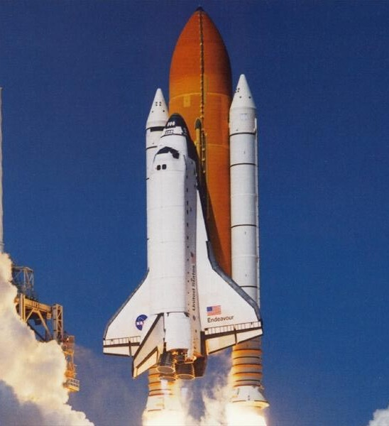
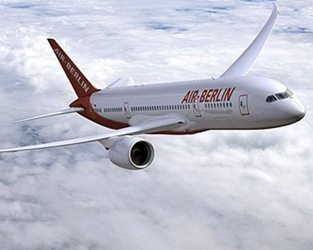
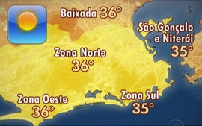
Classe de Problemas Indicados
Classes de Problemas Indicados
Fortran é uma linguagem utilizada nas mais diversas áreas cientificas, tais como: Física, Química, Meteorologia, Estatística, Astronomia, Engenharia, entre outras.
Serve essencialmente para simulações de experimentos que envolvam operações matemáticas complexas:
Trafego Aéreo
Previsão Meteorológica
Lançamento de Foguetes

Slide 7
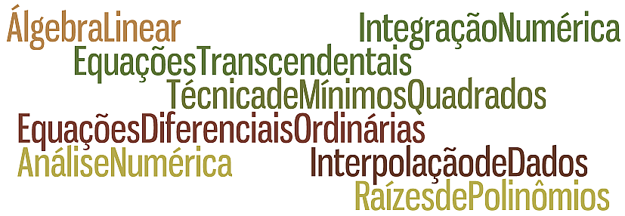
Bibliotecas Numéricas
Classes de Problemas Indicados
A abordagem de Fortran para esses tipos de problema são muito boas, por existir uma ampla biblioteca matemática disponível:
Expressividade!

Slide 8
Sintaxe e Semântica
Sintaxe e Semântica
Não é case-sensitive
Não usa delimitador de fim de linha (ponto e vírgula, por exemplo)
Variáveis podem ter o mesmo nome de palavras-chaves
Declaração Implícita e Explicita de Variáveis
Recomendações
Palavras-Chaves em letra maiúscula
Na declaração de variáveis utilizar o separado :: antes do nome da variável
Ex: REAL :: real

Slide 9
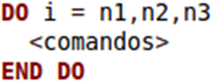
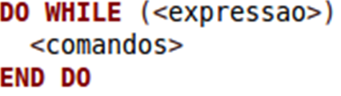
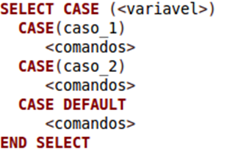
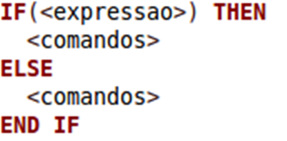
Sintaxe e Semântica
Estruturas de Controle
Estruturas de Controle
COMANDO EXIT (Sai do loop)
COMANDO CYCLE (Continua do inicio do loop)
COMANDO GOTO

Slide 10
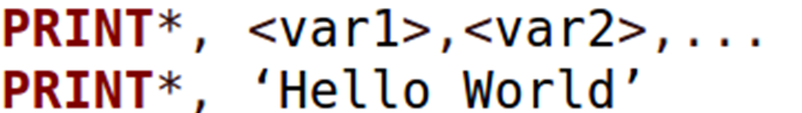
Sintaxe e Semântica
Entrada e Saída
Comando READ
Lê um dado inserido pelo usuário
Comando PRINT
Imprime um dado ou texto na tela

Slide 11
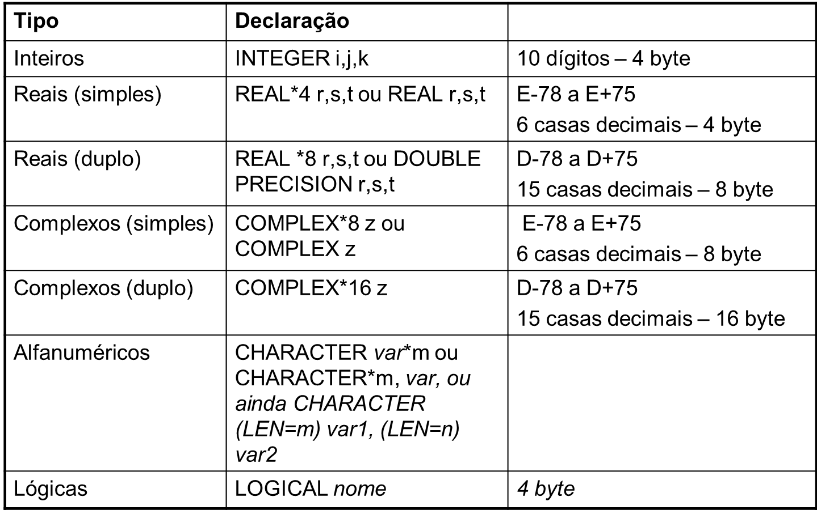
Tipos Primitivos
Tipos Primitivos

Slide 12
Declaração Implícita
Declaração Implícita
No Fortran as variáveis podem não ser declaras de nenhum tipo
Variáveis não declaradas assumem valores de acordo com a sua letra inicial
Variáveis que comecem com as letras i, j, k, l, m e n são do tipo INTEGER
Variáveis que comecem com as demais letras são do tipo REAL
Para desativar esse recurso, usa-se a declaração IMPLICIT NONE.
A declaração IMPLICIT NONE é extremamente recomendada.

Slide 13
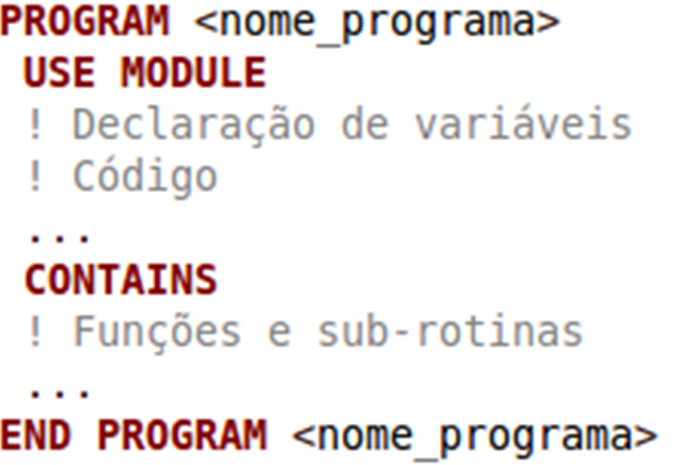
Estrutura de um Programa Fortran
MODULE é uma parte externa de código

Slide 14
Recursos da Linguagem
Recursos da Linguagem
Verificação de tipos
Matrizes e Vetores
Alocação Dinâmica de Matrizes e Vetores
Procedimentos
Tipos Derivados (Orientação a Objetos)
Extensão de Tipos Derivados
Tratamento de Exceção

Slide 15
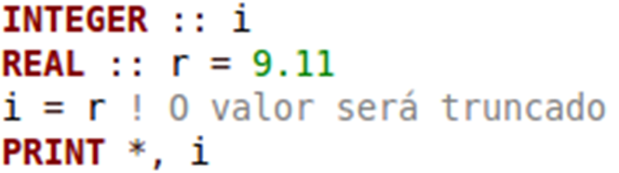
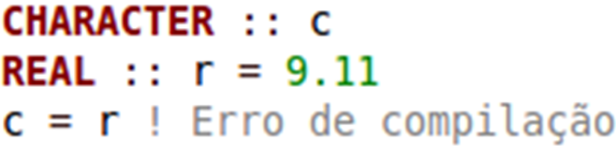
Verificação de Tipos
Verificação de tipos
Não há verificação entre os tipos numéricos, somente há verificação entre tipos alfanuméricos e numéricos.
Ex1: Casting Implícito
Ex2: Erro de Compilação

Slide 16
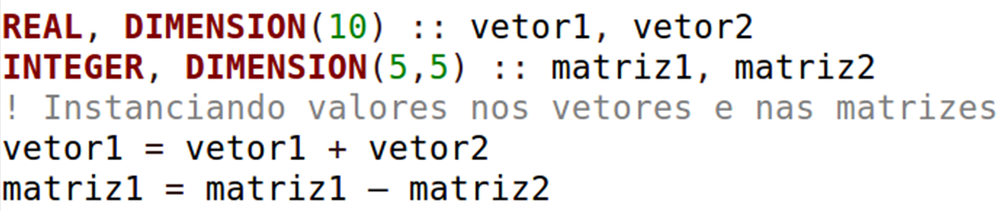
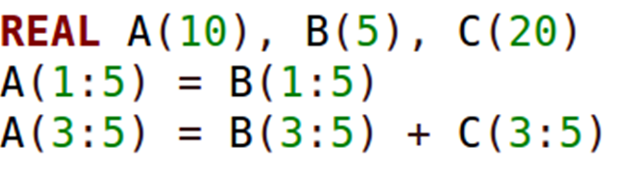
Vetores e Matrizes
Vetores e Matrizes
Ex1: Criação de vetores e matrizes
Ex1: Operações com seções de vetores

Slide 17
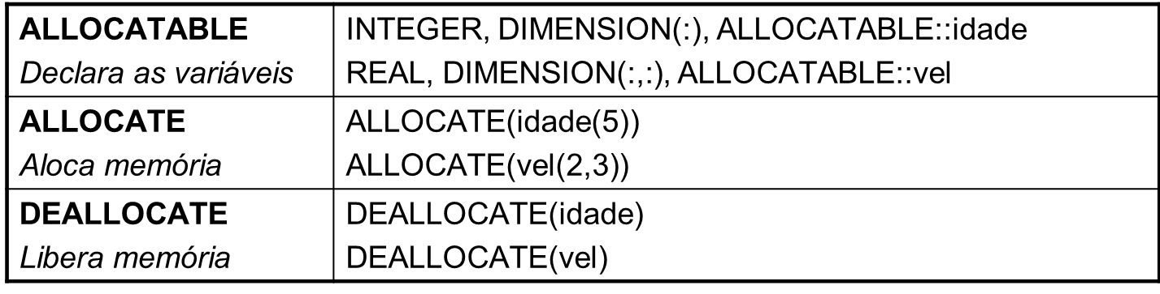
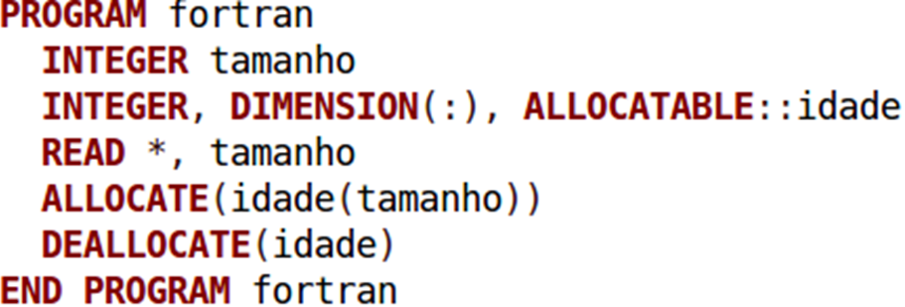
Alocação Dinâmica
Alocação Dinâmica

Slide 18
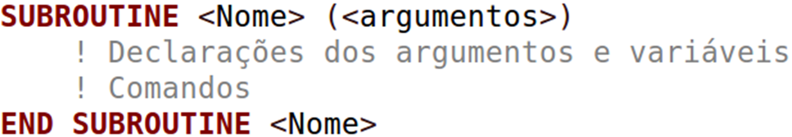
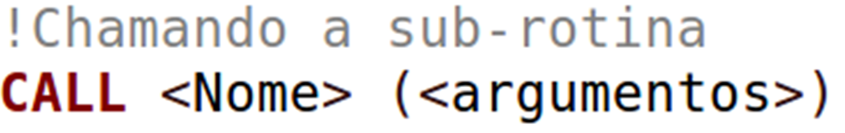
Procedimentos

Slide 19
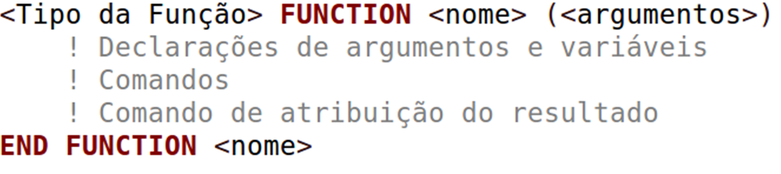
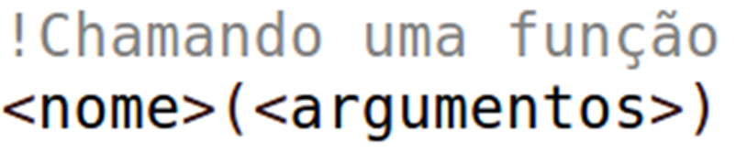
Procedimentos

Slide 20
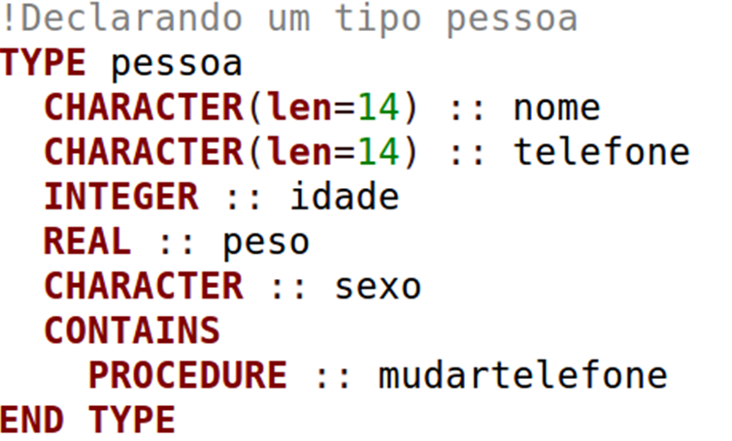
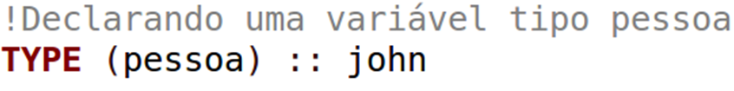
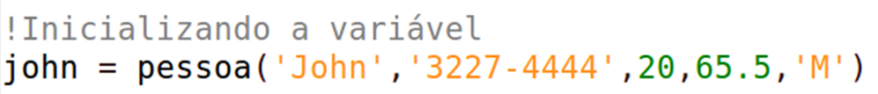
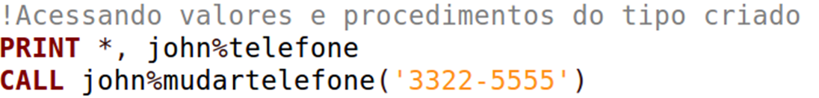
Tipos Derivados – Orientação a Objetos

Slide 21
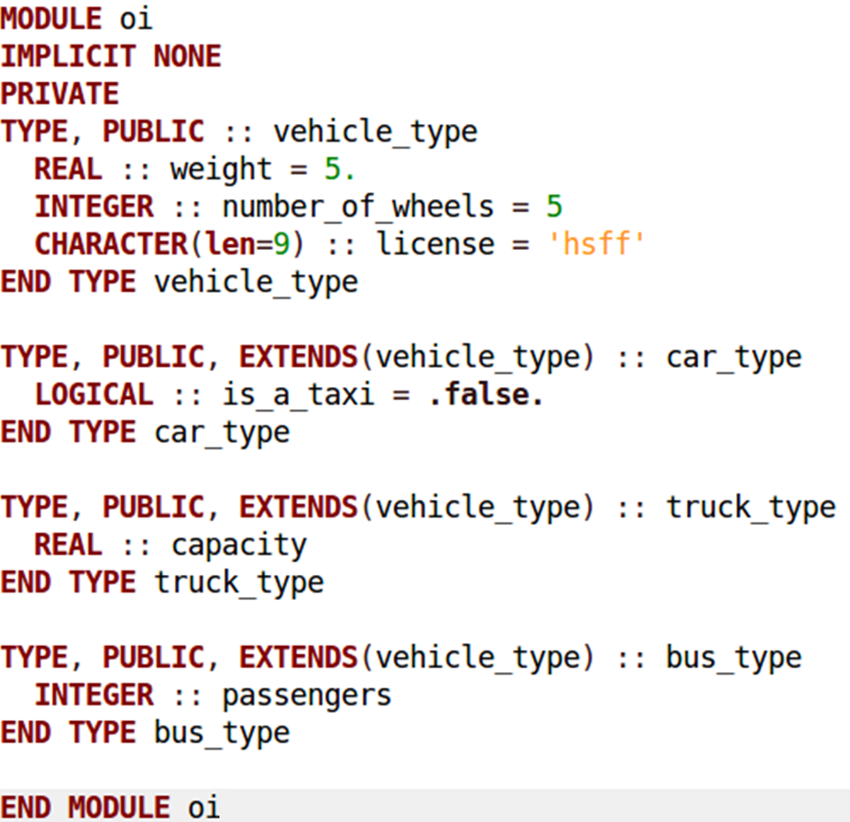
Extensão de Tipos Derivados

Slide 22
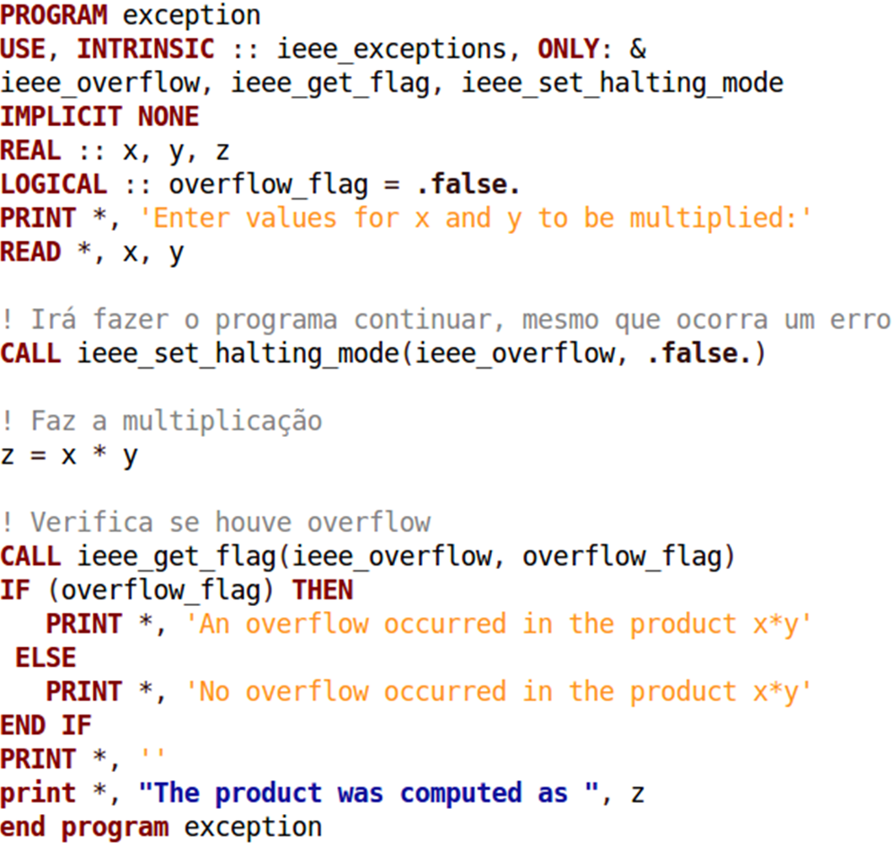
Tratamento de Exceções

Slide 23
Ambientes de Desenvolvimento
Livres
Gfortran (plataforma Linux)
G95, Force (plataforma Windows )
Comerciais
Compaq Fortran (plataforma Windows)
Visual Intel Fortran (plataformas Windows e Linux)

Slide 24
Material Disponível na Web
Exemplo Original
Existe bastante material referente a Fortran 90/95
Há pouco material referente as versões mais modernas, principalmente a versão 2008

Slide 25
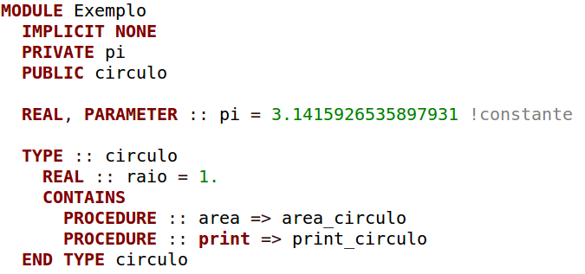
Exemplo Referenciado
Exemplo Original
Calcular Área de um Círculo

Slide 26
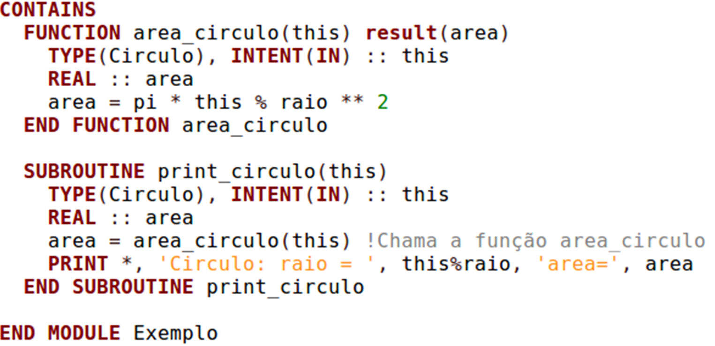
Exemplo Referenciado
Exemplo Original
Calcular Área de um Círculo

Slide 27
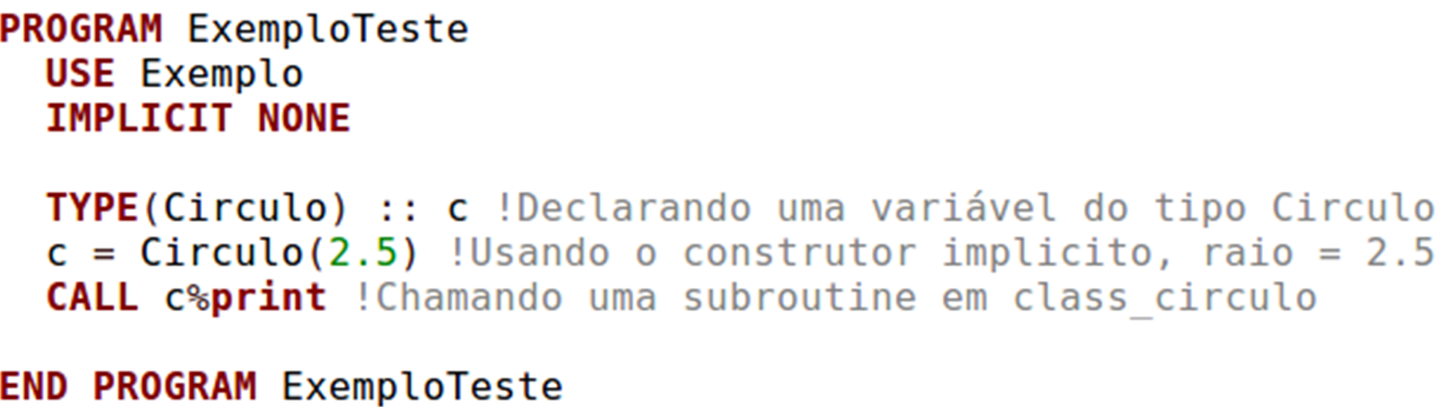
Exemplo Referenciado
Exemplo Original
Calcular Área de um Círculo

Slide 28
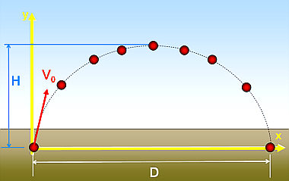

Exemplo Original
Exemplo Original
Simulação de lançamento oblíquo
Um jogo que simula o conceito de lançamento oblíquo. O algoritmo do programa consiste em fornecer a velocidade e ângulo correto para acertar um alvo que está a uma certa distância.
Inspirado no jogo AngryBirds

Slide 29


